Slide 1
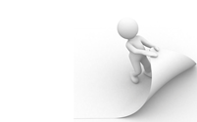
JEU DÉCOUVRE LE BON BAC
Niveau 1 – pour les élèves du 1er et 2e cycle

Slide 2
À chaque diapositive, Détermine dans quel bac va l’objet que tu verras
Si tu as la bonne réponse, un bonhomme sourire apparaîtra. Si tu as la mauvaise réponse, c’est un bonhomme baboune que tu verras.

Slide 3
Pelure de banane

Slide 4
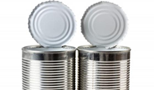
Canne de conserve vide

Slide 5
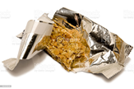
EMBALLAGE DE BARRE TENDRE

Slide 6
PILON DE POULET

Slide 7
CAROTTE

Slide 8
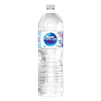
BOUTEILLE D’EAU

Slide 9
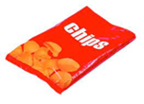
SAC DE CHIPS

Slide 10
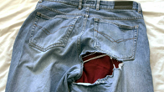
VIEUX VÊTEMENTS DÉCHIRÉS

Slide 11
macaroni

Slide 12
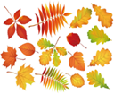
Feuilles d’arbre

Slide 13
Vieux journaux

Slide 14
Caca de minou et sable à litière

Slide 15
Pailles en plastique

Slide 16
Melon d’eau

Slide 17
Hot dog

Slide 18
BRAVO ! Tu as terminé le niveau 1!

